Slide 1
Les peintres et le peuple
Réalisé par Francis Gonthier

Slide 2
Avant le XVIIème siècle le peuple n’est pas représenté dans les tableaux .
L’art se limitait aux portraits des nobles et aux scènes religieuses .

Slide 3
Les frères Le Nain sont les premiers à peindre le monde du travail

Slide 4
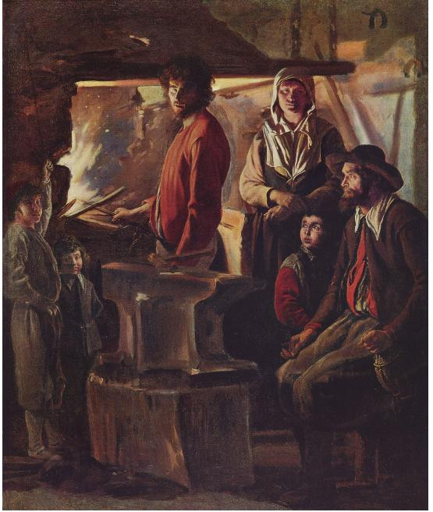
La forge . ( Le Nain 1650 )

Slide 5
D’autres artistes continuent dans cette voie.
L’art ouvre ses portes à tous les hommes.
Tous les travaux sont dignes .

Slide 6
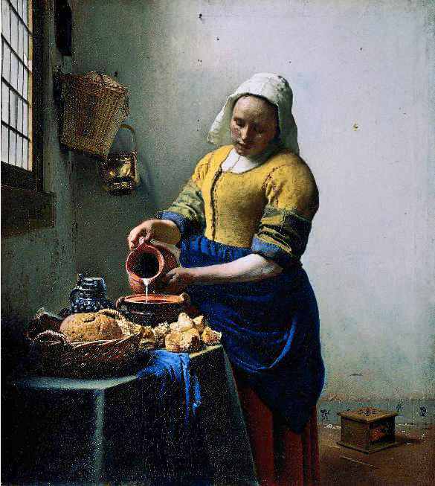
La laitière de Johannes Vermeer .
XVIIème siècle

Slide 7
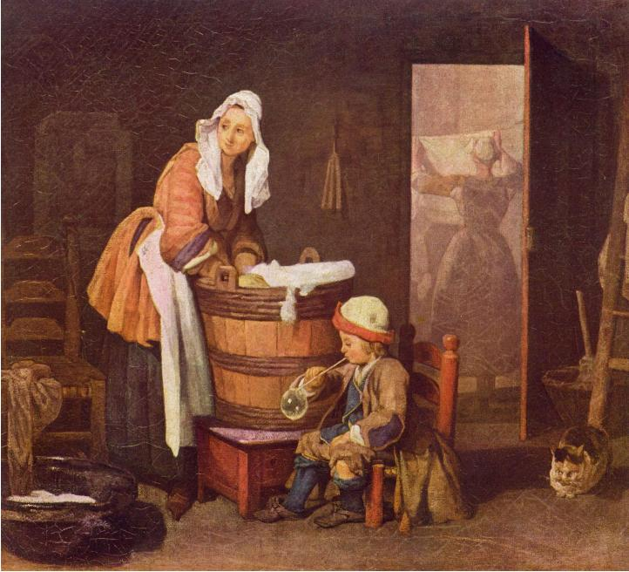
La blanchisseuse par J-S Chardin .
XVIIIème siècle

Slide 8
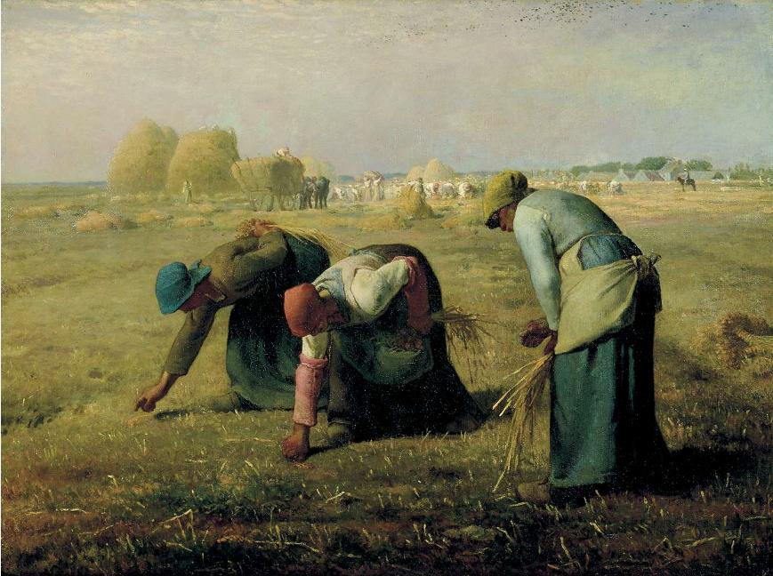
Les glaneuses de Millet . XIX ème siècle

Slide 9
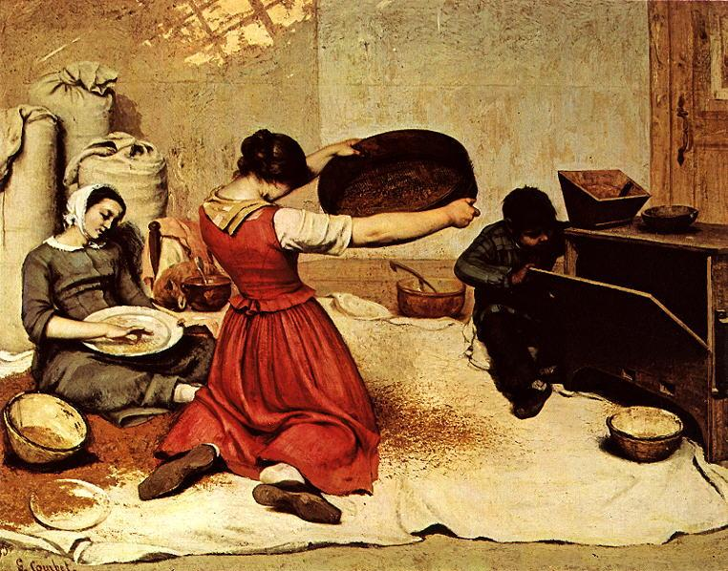
Les cribleuses de blé de Gustave Courbet
XIXème siècle

Slide 10
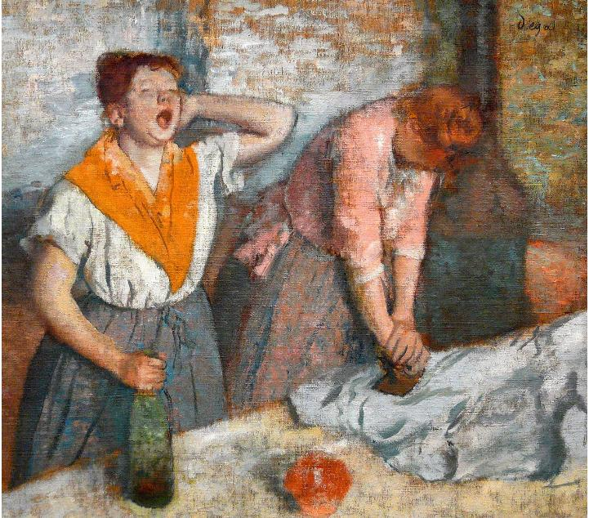
Les repasseuses d’Edgar Degas.
XIXème siècle

Slide 11
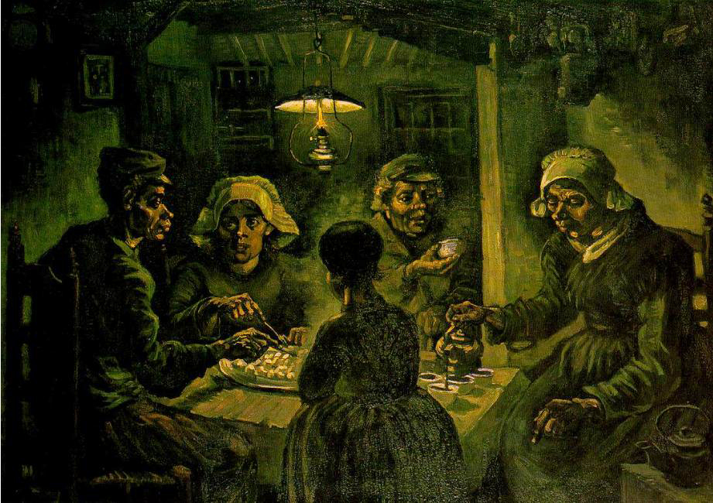
Les mangeurs de pommes de terre
par Van Gogh . XIXème siècle

Slide 12
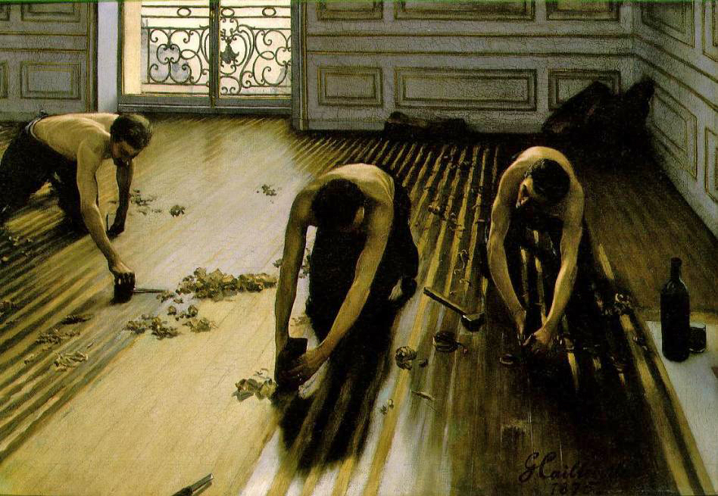
Les raboteurs de parquets
Par Gustave Caillebotte . XIXème siècle

Slide 13
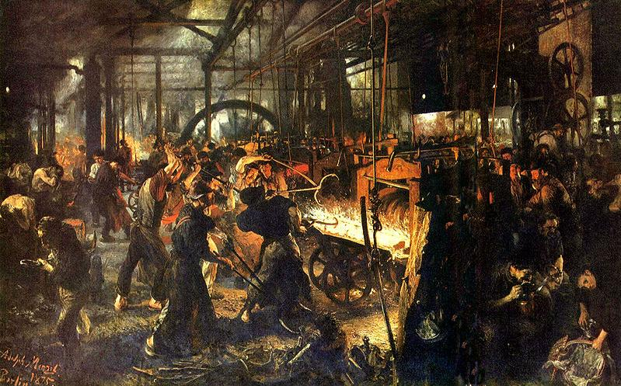
Les cyclopes modernes
Par Adolf von Menzel . XIXème siècle

Slide 14
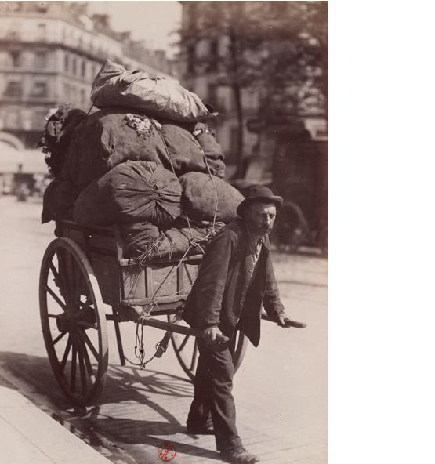
Le chiffonnier
par Eugène Atget
XIXème siècle

Slide 15
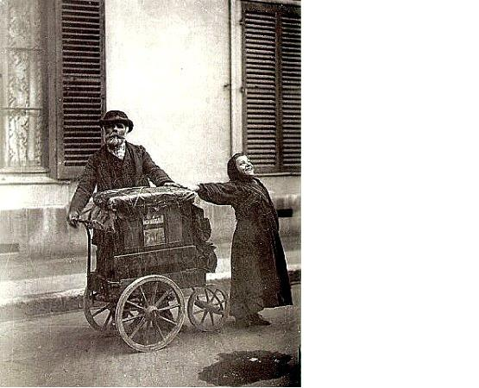
Les musiciens
par Eugène Atget
XIXème siècle

Slide 16
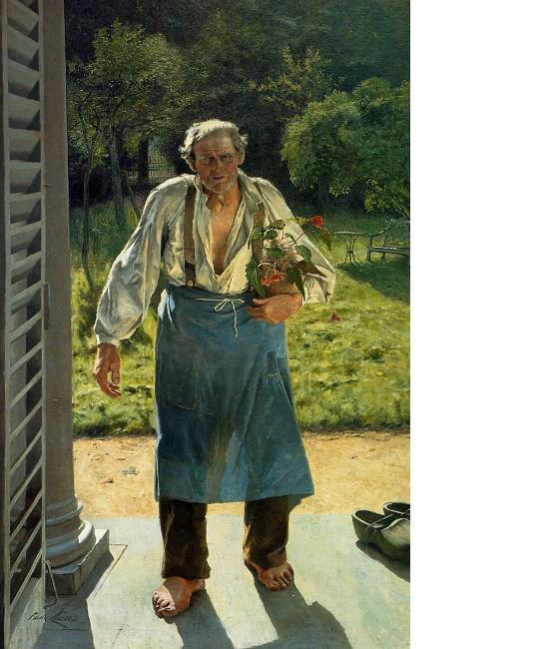
Le jardinier
par Emile Claus
XX ème siècle

Slide 17
« Quelle connerie la guerre ! »
Extrait de « Barbara » , poème de Jacques Prévert
Les peintres pacifistes auraient pu se regrouper sous cette bannière.

Slide 18
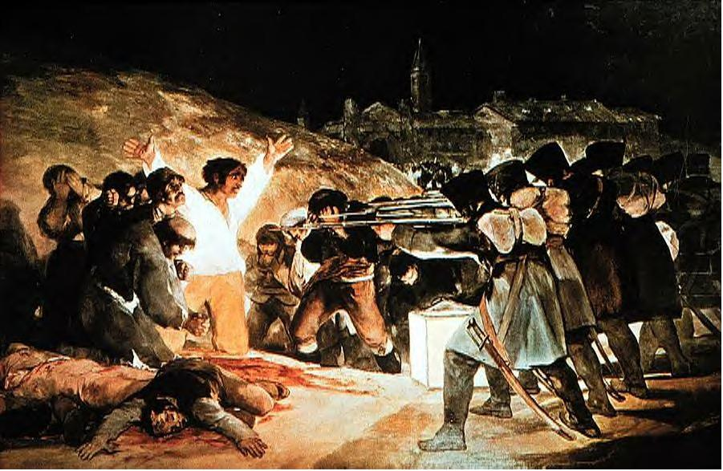
Les soldats français fusillent les insurgés espagnols le 3 mai 1814 (Tableau de Francisco de Goya)

Slide 19
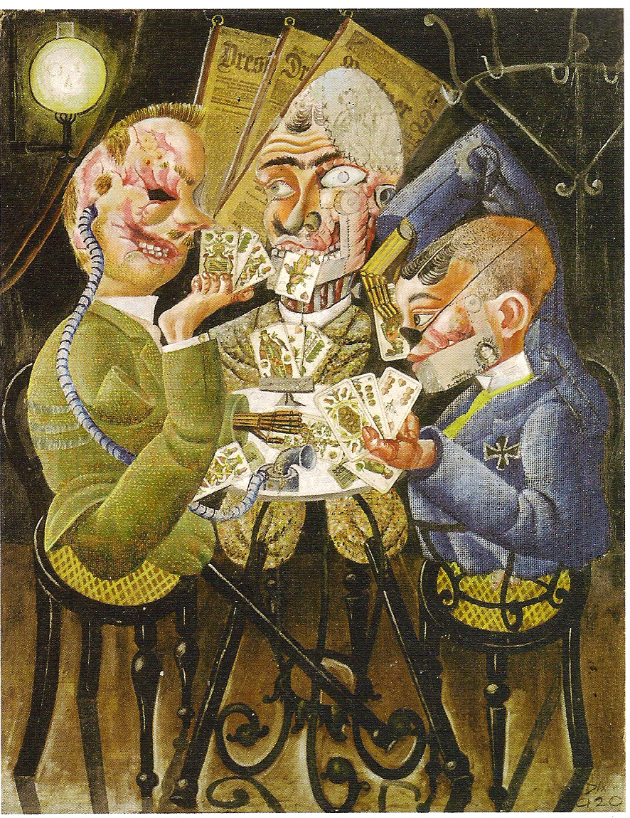
Les estropiés de la guerre jouant aux cartes. 1930
par Otto Dix

Slide 20
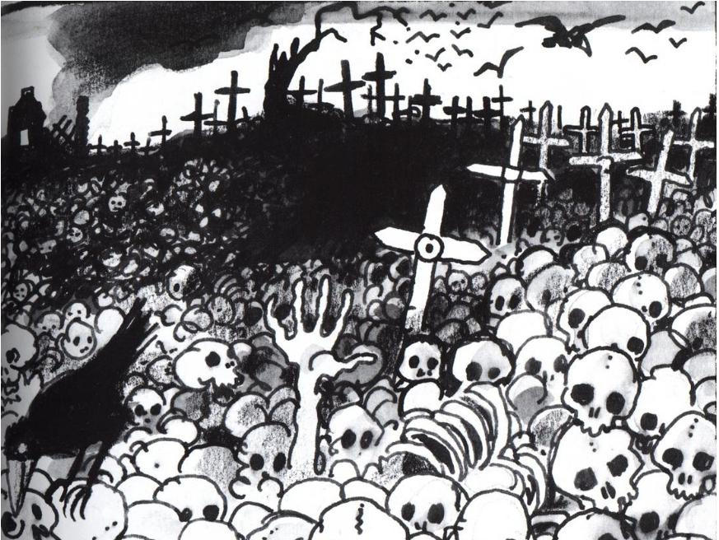
Bande dessinée par Tardi . 1946

Slide 21
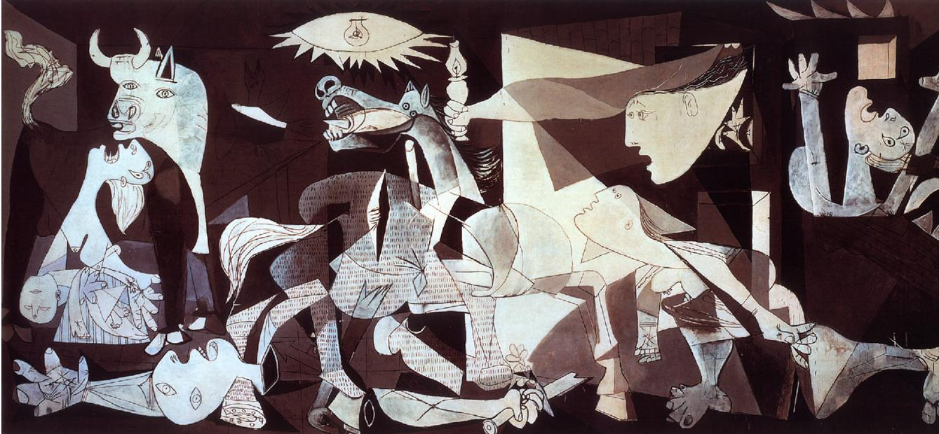
Guernica par Picasso (1937)

Slide 22
Des tableaux qui magnifient l’idée républicaine

Slide 23
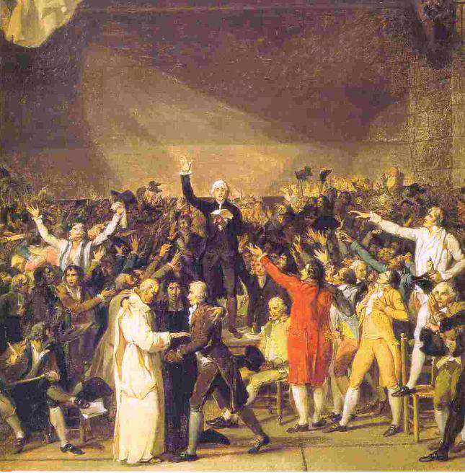
Le serment du Jeu de paume
20 juin 1789
Les députés du Tiers Etat jurent de ne pas se séparer avant d’avoir donné une constitution
à la France .

Slide 24
Des œuvres célèbrent la liberté et l’égalité.

Slide 25
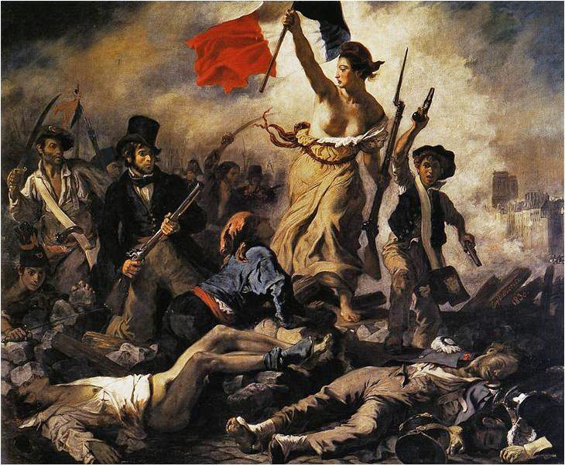
La liberté guidant le peuple (juillet 1830)
Par Delacroix

Slide 26
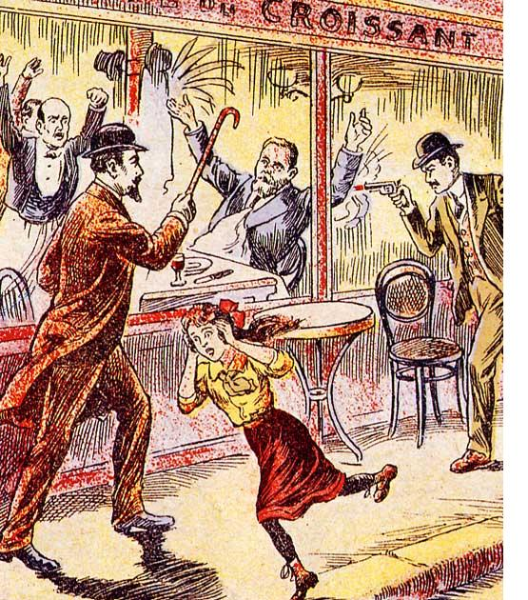
Jaurès voulait la paix ,il fut assassiné par le nationaliste Jean Villain (caricaturiste non connu)

Slide 27
Des artistes dépeignent un monde imaginaire…

Slide 28
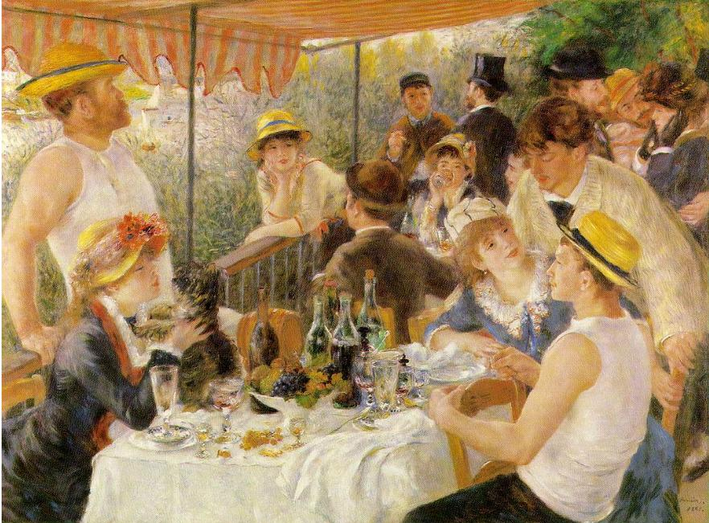
Le déjeuner des canotiers (1880) d’Auguste Renoir
Vers une société fraternelle et joyeuse

Slide 29
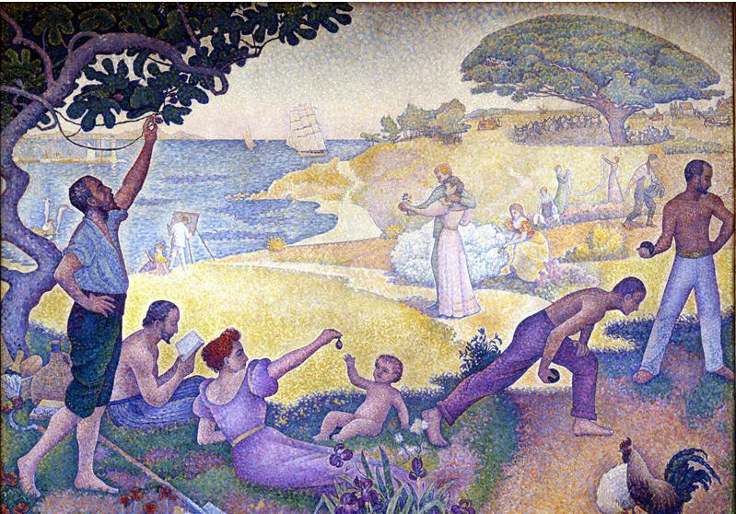
Au temps de l’Harmonie (1890) par Paul Signac
Une société sans classe

